Slide 1

সবাইকে শুভেচ্ছা
মোঃ মহিউদ্দিন
সিনিয়র শিক্ষিক
সৈয়দপুর বঙ্গবন্ধু উচ্চ বিদ্যালয়, নারায়ণগঞ্জ।

Slide 2
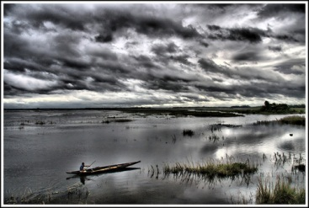
সপ্তম শ্রেণি
বাংলা ২য় পত্র
পাঠঃ রচনা

Slide 3
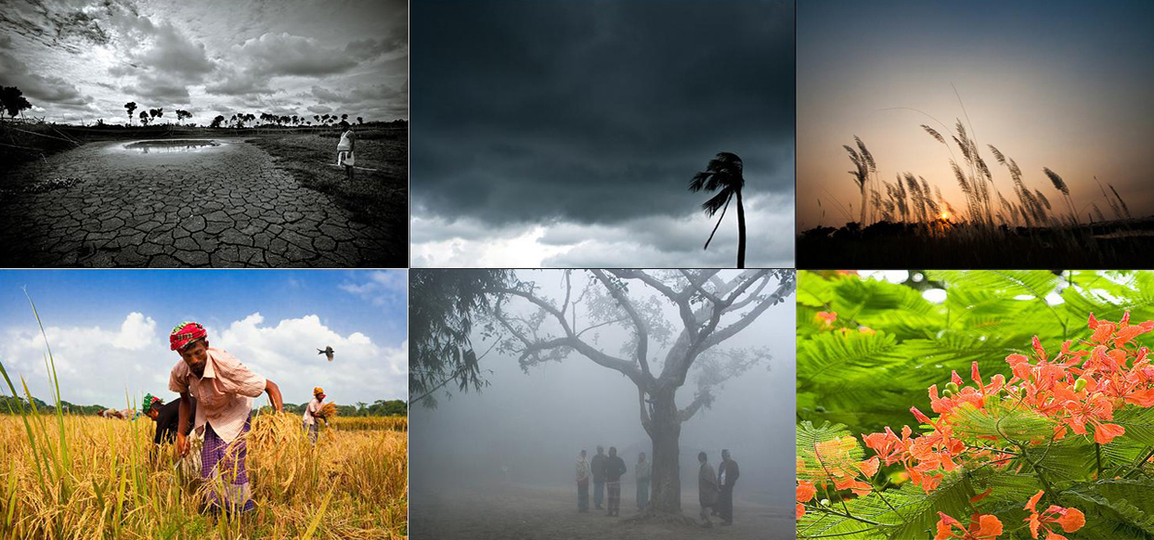
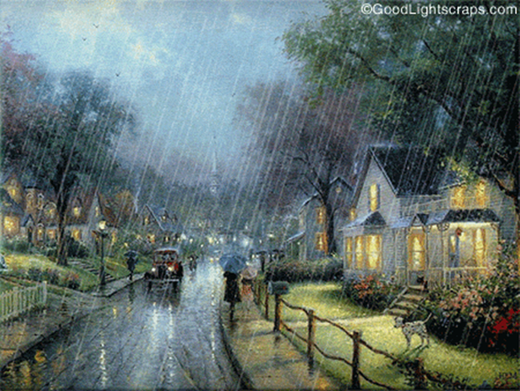
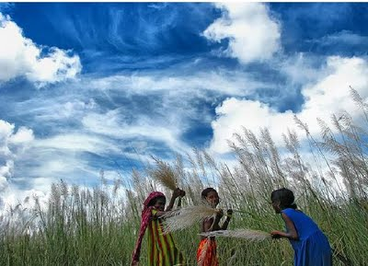
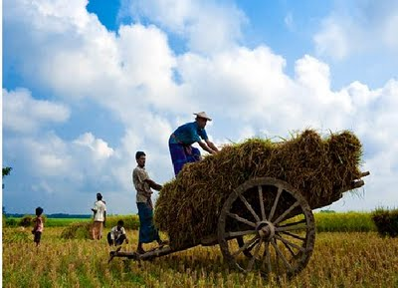
বাংলাদেশের ছয় ঋতু
গ্রীষ্ম
বর্ষা
শরৎ
হেমন্ত
শীত
বসন্ত

Slide 4

বর্ষাকাল

Slide 5
শিখন ফল
এ পাঠ শেষে শিক্ষার্থী -----------
বর্ষাকাল এর পরিচয় দিতে পারবে
বর্ষাকাল এর প্রাকৃতিক দৃশ্য বর্ণনা করতে পারবে
৪) বর্ষাকাল নিয়ে অনুচ্ছেদ লিখতে পারবে।

Slide 6
বর্ষা কাল
গ্রীষ্ম
বর্ষা
শরৎ
হেমন্ত
শীত
বসন্ত
আষাঢ় মাস
শ্রাবন মাস

Slide 7
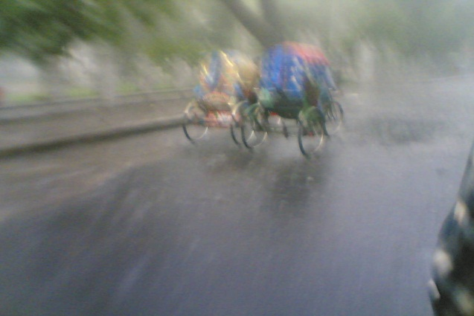
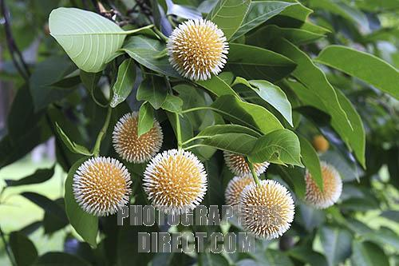
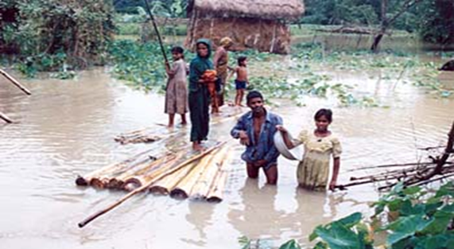
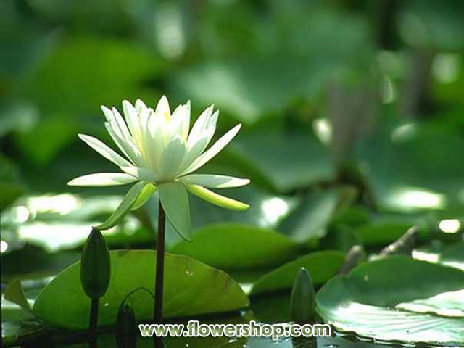
আকাশ মেঘাছন্ন থাকে
ঝর ঝর বৃষ্টি হয়
মাঝে মাঝে দিনের বেলায় অন্ধকার পরিবেশ থাকে
বর্ষাকাল
চারিদিকে পানি থৈ থৈ করে
বিলে ঝিলে শাপলা ফুল ফুটে
কদম ফুল ফুটে

Slide 8
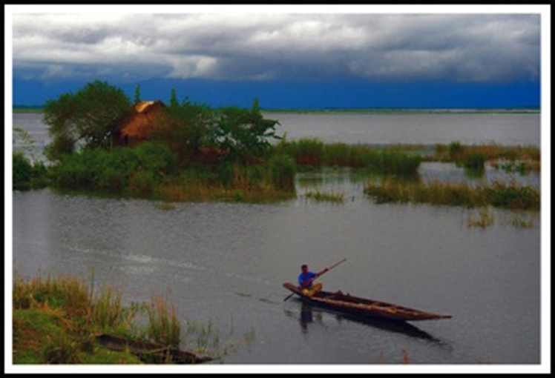
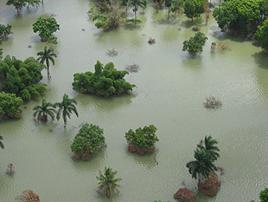
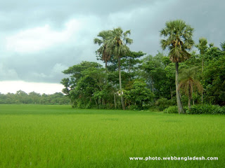
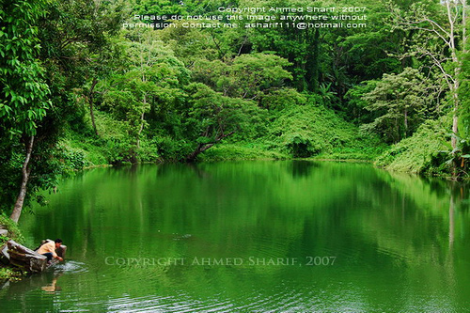

প্রাকৃতিক দৃশ্য
কচুরীপানার মত ভাসমান গ্রাম ও গাছপালা
গাছের সবুজ পানিতে মিশে একাকার হয়ে আছে।
মেঘের আধারে ঘনীভূত সবুজ প্রকৃতি অপরূপ সৌন্দর্য্যের লিলাভূমিতে পরিনত হয়

Slide 9
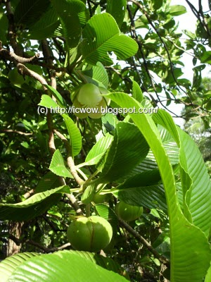
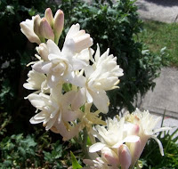
বর্ষাকাল এর ফুল
কদম
রজনীগন্ধা
শাপলা
চালতা

Slide 10

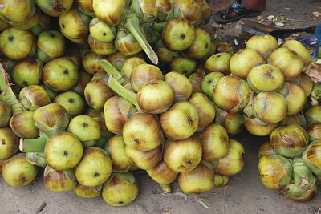
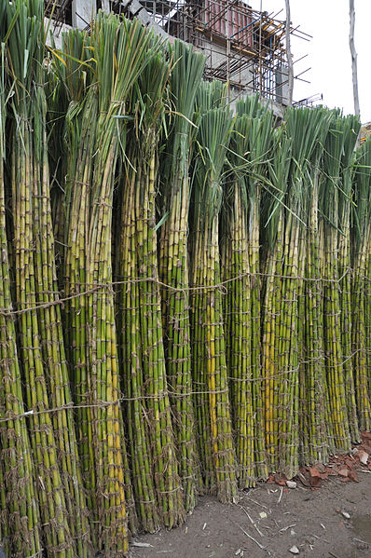
বর্ষাকাল এর প্রাপ্তি
আঁখ
ইলিশ মাছ
তাল

Slide 11
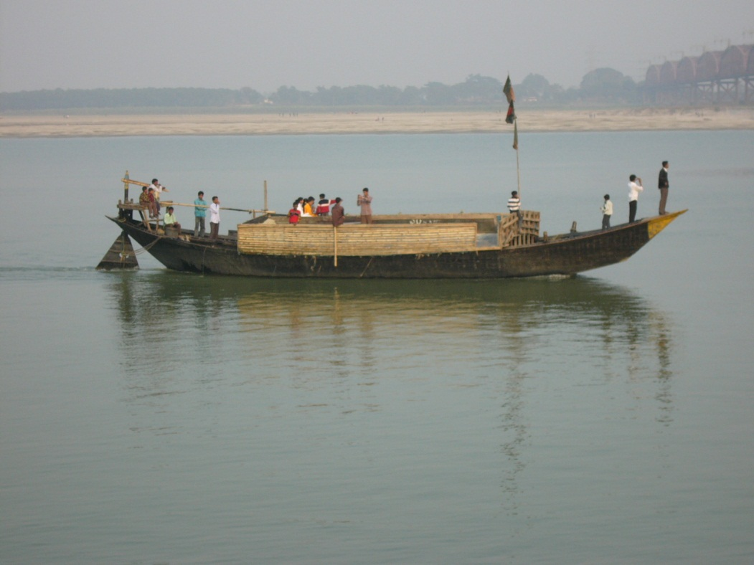
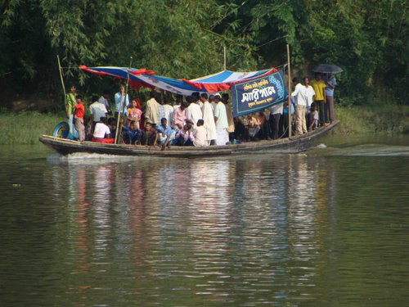
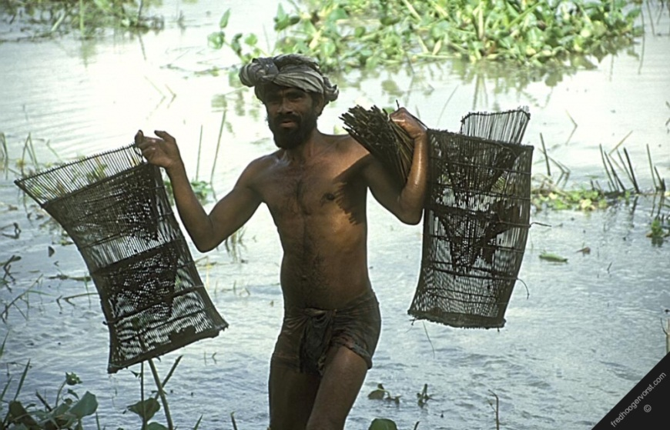
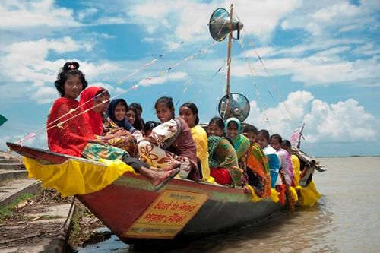
উপকারিতা
নৌকা ভ্রমনে আনন্দ লাভ
নৌকা যোগে এক স্থান থেকে অন্যস্থানে মালামাল পরিবহণ ও যাতায়ত করতে সুবিধা
নৌকা যোগে গ্রাম অঞ্চলে সহজে ও সল্প খরচে যাতায়ত করনের সুবিধা
মাছ ধরে অর্থনৈতিক উন্নয়ন

Slide 12
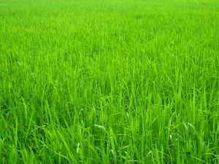
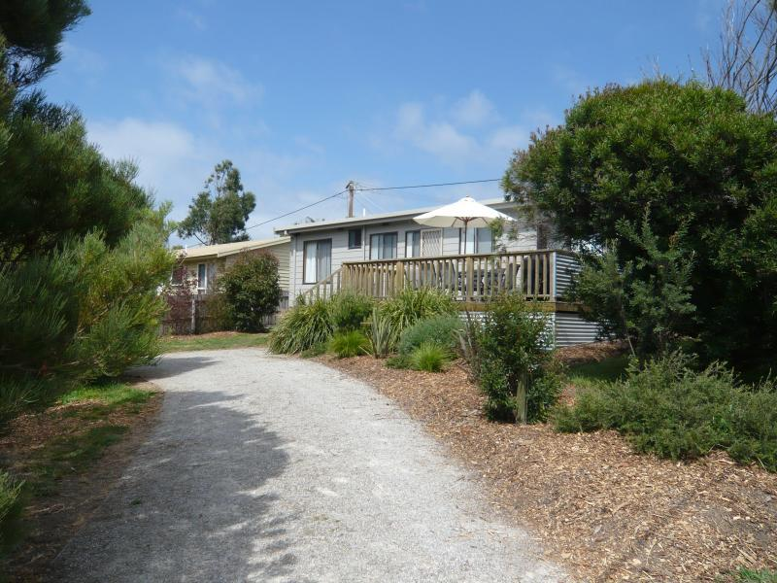
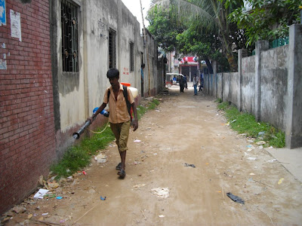
উপকারিতা
জমিতে পলি পড়ে
বর্ষাকাল

Slide 13
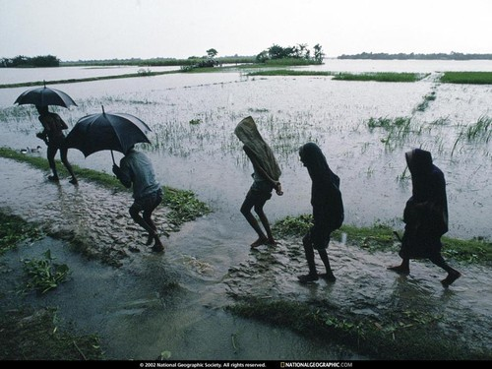
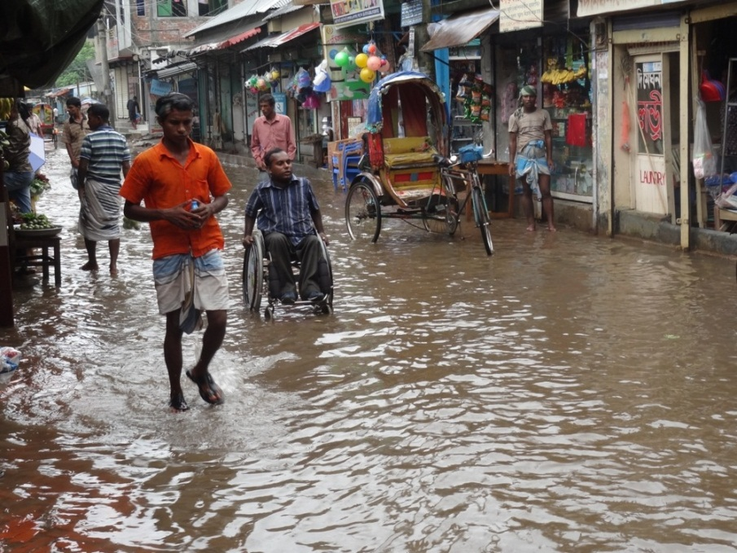
অপকারিতা
অর্থনৈতিক ক্ষতি
সকল প্রকার ব্যবসা বানিজ্য বন্ধ থাকে
রাস্তা ঘাট ভেঙ্গে যায়

Slide 15
দলীয় কাজ
বর্ষাকাল এর উপকারিতা চিহ্নিত কর

Slide 16
মূল্যায়ন
১। বর্ষাকালের দুইটি ফুলের নাম বল।
২। বর্ষাকালের তিনটি অপকারিতা উল্লেখ কর ।
৩। বর্ষাকালের কয়েকটি উপকারিতা বল।

Slide 17
বাড়ির কাজ
বর্ষাকাল সম্পর্কে একটি রচনা লিখ।

Slide 18
ধন্যবাদ

